Slide 1
VRHNJE
UNS
Doc. dr Ksenija Čobanović, dr Saša Krstović

Slide 2
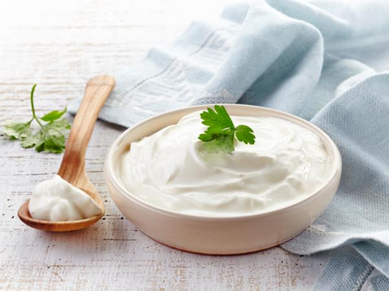
Vrhnje
Mliječna mast je najvredniji i najskuplji sastojak mlijeka.
Od davnina čovjek pored upotrebe mlijeka u prehrani nastoji da proizvede proizvode koji sadrže u većoj količini pojedine sastojke mlijeka.
Na tržištu se može naći više proizvoda koji su dobiveni koncentriranjem mliječne masti: vrhnje i proizvodi od vrhnja, maslac, kajmak, pročišćeni maslac (maslo)...
Vrhnje je proizvod koji sadrži sve sastojke mlijeka, ali sa većim sadržajem mliječne masti.
Maslac i maslo su proizvodi koji u najvećem postotku sadrže mliječnu mast.

Slide 3
IZDVAJANJE VRHNJA
Izdvajanje VRHNJA:
Spontano izdvajanje vrhnja na površini mlijeka tijekom stajanja (u domaćinstvu) – sporo,
Specijalno konstruiranim uređajima – separatorima.
Do izdvajanja vrhnja od obranog mlijeka dolazi zbog razlike u gustoći, a upotrebom separatora, primenom centrifugalne sile, proces se ubrzava

Slide 4
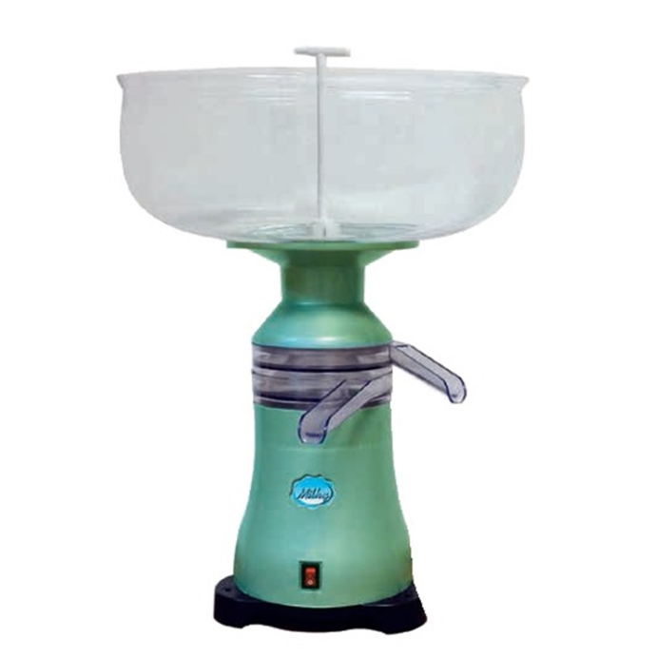
Hermetički zatvoreni separator
Otvoreni separator

Slide 5
ZAKONSKA REGULATIVA PRAVILNIK O KVALITETU PROIZVODA OD MLijEKA I STARTER KULTURA
Vrhnje se proizvodi izdvajanjem masti iz kravljeg, ovčijeg, kozjeg ili bivoljeg mlijeka i mora se termički obraditi.
Vrhnje mora sadržavati najmanje 10% mliječne masti.
Vrhnje se stavlja u promet kao:
1) termički obrađeno vrhnje: pasterizirano i sterilizirano; 2) fermentirani proizvodi od vrhnja: kiselo vrhnje i kiselo vrhnje s jogurtnom kulturom; 3) ostale vrste vrhnja.

Slide 6
TERMIČKI OBRAĐENO VRHNJE
U promet se stavlja kao pasterizirano ili sterilizirano vrhnje.
U proizvodnji i prometu mora ispunjavati sljedeće zahtjeve:
1. da je bijele ili bijelo-žute boje; 2. da ima svojstven miris i ugodno sladak okus; 3. da je homogene konzistencije.

Slide 7
Vrhnje za kavu i kuhanje
Vrhnje za kavu i kuhanje ima manji sadržaj mliječne masti, najčešće od 10-18%.
Ovo vrhnje se homogenizira, tlak homogenizacije je od 10 – 20 MPa, na temperaturi od oko 55°C.
Pasterizira se na temperaturi od 85-90°C, u trajanju od 15 do 20 sekundi, a zatim naglo hladi na 5°C.
Ukoliko je predviđeno da se čuva duži vremenski period onda se sterilizira i aseptično puni.
Vrhnje za kavu treba biti viskozno, imati dobru termičku stabilnost i ne smije flokulirati prilikom dodavanja u vruću kavu.

Slide 8
Vrhnje za šlag/ slatko vrhnje
Vrhnje za šlag ili slatko vrhnje koristi se za izradu šlaga za različite deserte.
Na tržištu se vrhnje za šlag može naći kao pasteriziran ili steriliziran proizvod.
Preduvjet za dobra svojstva je
dovoljan sadržaj mliječne masti (min. 35%) i
visok sadržaj lecitina koji razvija kvalitetnu pjenu.
Prije tučenja vrhnje mora odstajati na
temperaturi od 1 do 4°C, oko 24 h,
da bi došlo do fizikalnog zrenja vrhnja,
koje je preduvjet da se vrhnje dobro umiješa.

Slide 9
FERMENTIRANI PROIZVODI OD VRHNJA
Fermentirani proizvodi od vrhnja proizvode se fermentacijom vrhnja primjenom starter kultura.
Fermentirani proizvodi od vrhnja proizvode se i stavljaju u promet kao:
1) kiselo vrhnje – ako se fermentacija vrhnja provodi primjenom maslene kulture, u čiji sastav ulaze Lactococcus lactis subsp. lactis, Lactococcus lactis subsp. cremoris, Leuconostoc mesenteroides subsp. cremoris;
2) kiselo vrhnje s jogurtnom kulturom – ako se fermentacija vrhnja provodin primjenom bakterija mliječne kiseline Lb.delbrueckii subsp. bulgaricus, S. thermophilus;
3) ostala fermentirana vrhnja – ako se fermentacija vrhnja provodi primjenom različitih vrsta bakterija mliječne kiseline.

Slide 10
Kiselo vrhnje
Od slatkog vrhnja, dodavanjem starter kulture može se dobiti fermentirani proizvod
Razlike u sadržaju mliječne masti i prema upotrebljenoj starter kulturi, razni dodaci
Sadržaj mliječne masti od 11 do 35%
Starter kultura:
- termofilna / jogurtna kultura (Lb. delbrueckii subsp. bulgaricus i S. salivarius subsp. thermophilus)
- mezofilna / maslačna kultura (Lactococcus lactis, Lactococcus lactis supsp. cremoris, Lactococcus diaceylactis, Leuconostoc citrovorum...)

Slide 11
Tehnološka shema proizvodnje kiselog vrhnja
Proces proizvodnje obuhvaća sljedeće korake:
1. Separacija i standardizacija vrhnja
2. Homogenizacija
3. Termička obrada
4. Hlađenje
5. Dodavanje starter kulture,
6. Punjenje u prodajnu ambalažu
7. Fermentacija (40-42°C ili 18 -21°C)
8. Hlađenje (1 - 8°C)

Slide 12
1. Separacija i standardizacija vrhnja
Izdvajanje vrhnja – separatorom
Standardizacija na određeni sadržaj mliječne masti – vrši se miješanjem vrhnja i obranog mlijeka

Slide 13
2. Homogenizacija
3. Termička obrada
Tlak homogenizacije
- 150 -200 bara, na 55 – 60°C, za vrhnje sa 10 – 12% mliječne masti.
- 100 -120 bara, na 55 – 60°C, za vrhnje sa 20 – 30% mliječne masti
Homogenizirano vrhnje se termički obrađuje na 90°C, 5 minuta.
Mogu se koristiti i druge odgovarajuće kombinacije vremena i temperature

Slide 14
4. Hlađenje na temperaturu fermentacije
6. Punjenje u ambalažu
U ovisnosti od starter kulture koja se koristi, ovisi temperatura hlađenja.
termofilni mikroorganizmi - jogurtna kultura, vrhnje se hladi na temperaturu od 40-42°C.
mezofilni mikroorganizmi - maslačna kultura, vrhnje je potrebno ohladiti na nešto nižu temperaturu od 20 -22°C.
Prije samog procesa fermentacije vrhnje se puni u odgovarajuću ambalažu, najčešće su to plastične čaše ili staklene posude, koje se odmah nakon punjenja zatvaraju.
Nakon punjenja vrhnje se prenosi u odgovarajuće termokomore gdje se inkubira.

Slide 15
7. Fermentacija
8. Hlađenje
Fermentacija se prekida kada se kiselost vrhnja snizi do pH=4,5, a zatim se dalje snižavanje pH vrijednosti zaustavlja hlađenjem.
Dužina i temperatura fermentacije vrhnja ovise od upotrebljene starter kulture.
S jogurtnom kulturom vrijeme fermentacije je kraće (4 - 6 sati), na višoj temperatui, 40-42°C.
Sa maslačnom kulturom fermentacija traje duže (18 - 20 sati), na nižoj temperaturi, 20 -22°C.
1 - 8°C
U cilju da se zaustavi aktivnost mikroorganizama i spriječi dalji pad pH vrednosti
Vrhnje se skladišti najmanje 24 h prije distribucije na tržište.

Slide 16
BLOK SHEMA PROIZVODNJE KISELOG VRHNJA
Separacija i standardizacija vrhnja
Homogenizacija i pasterizacija vrhnja
Hlađenje na temperaturu fermentacije
Starter kultura
Duplikator
Ambalaža
Punjenje
Fermentacija
(40-42°C ili 20 -22°C)
Hlađenje i skladištenje
Distribucija

Slide 17
HVALA!
💛

